Slide 1
웹프로그래밍 수행과제 8
빅데이터 전공
20185135
서주현

Slide 2
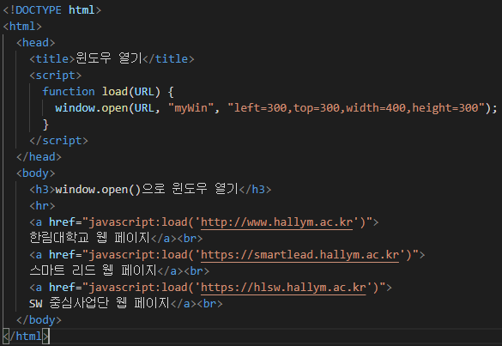
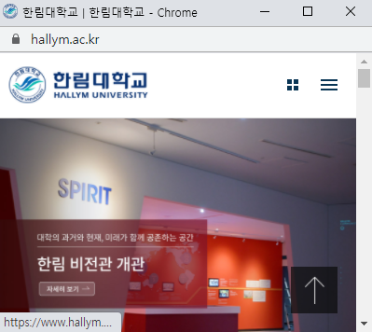
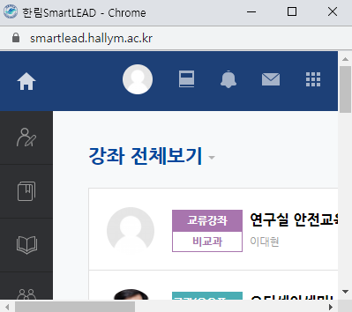
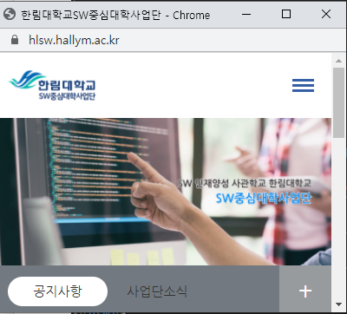
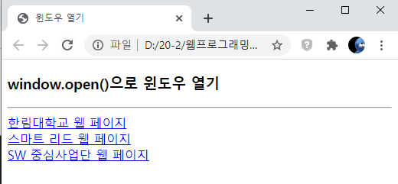
실습과제 1
< 한림대학교 로드>
< 스마트리드 로드>
< 처음 로딩 시 화면>
< sw 사업단 로드>

Slide 3
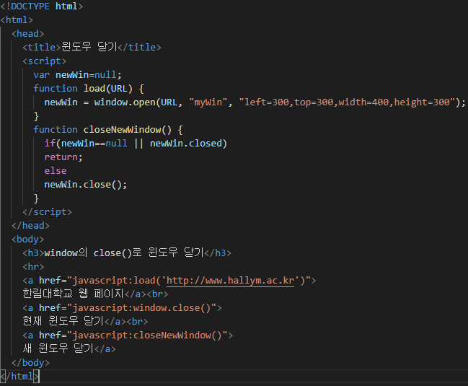
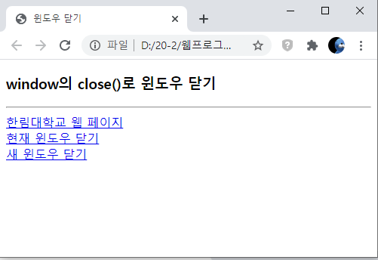
실습과제 2
< 처음 로딩 시 화면>
< 한림대학교 로드>
- 새 윈도우 닫기 클릭 시 한림대학교 창 닫아진다.
- 현재 윈도우 닫기 클릭 시 처음 로딩 파일 닫기

Slide 4
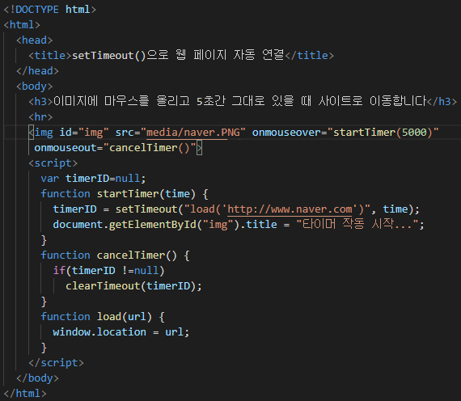
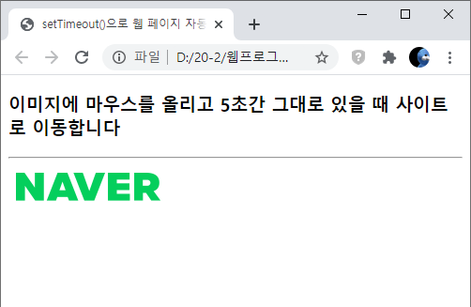
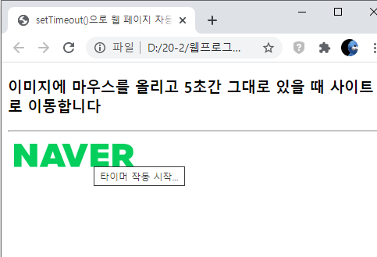
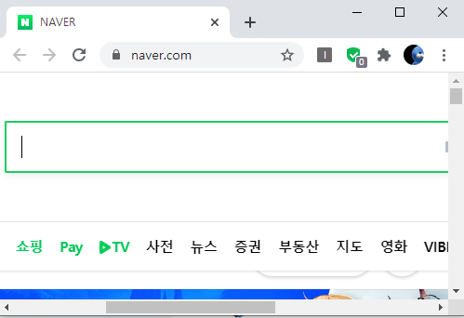
실습과제 3
< 처음 로딩 시 화면>
< 마우스 위에 올릴 시 화면>
<마우스 올리고 5초 뒤 화면>

Slide 5
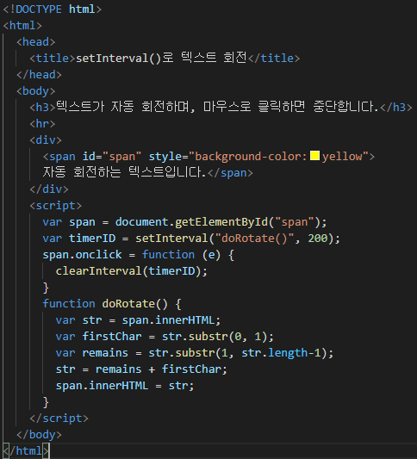
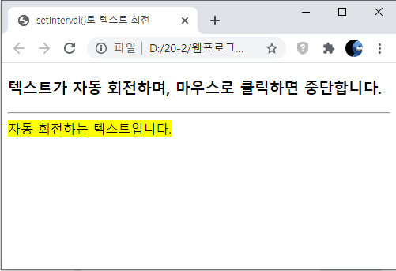
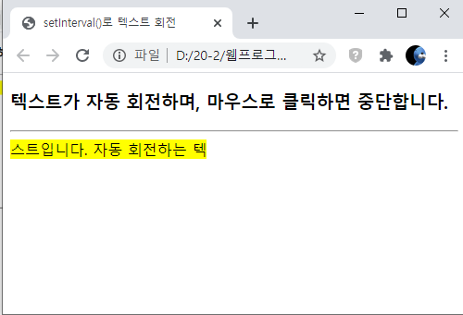
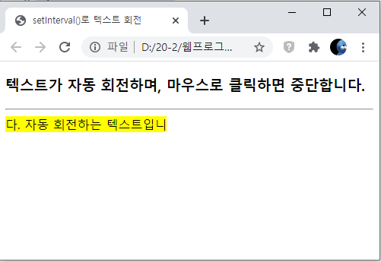
실습과제 4
< 처음 로딩 시 화면>
< 가만히 있을 때 화면>
< 클릭 시 멈춤>

Slide 6
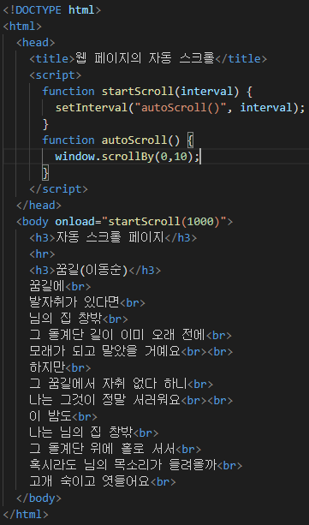
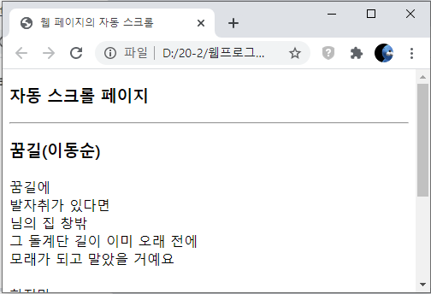
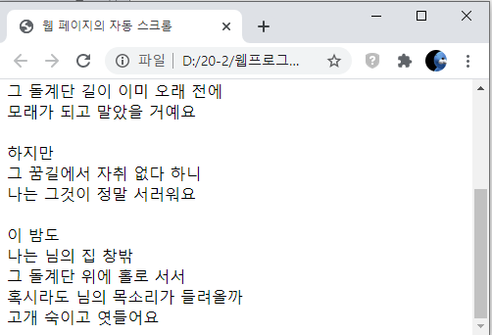
실습과제 5
(1)
(2)
< 처음 로딩 시 화면>
< 가만히 둘 경우 스크롤이
맨 밑까지 내려간 후 멈춤>

Slide 7
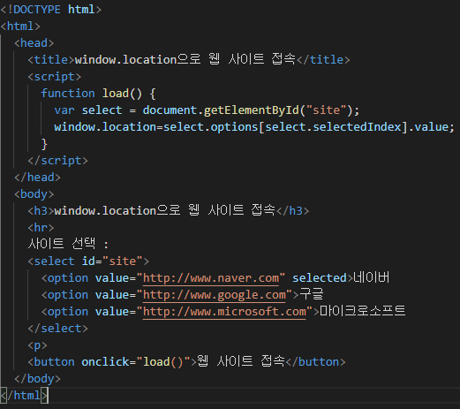
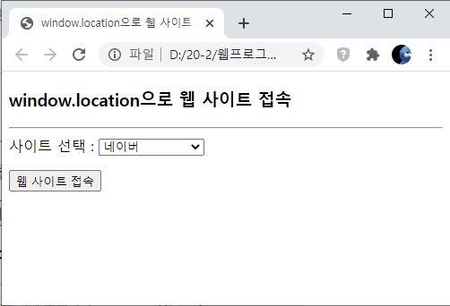
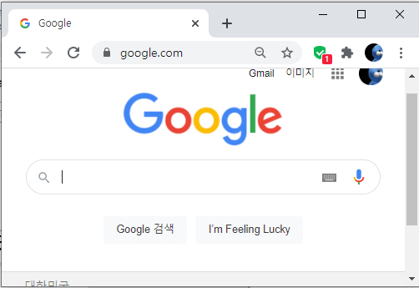
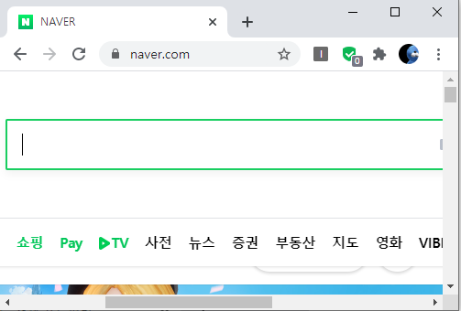
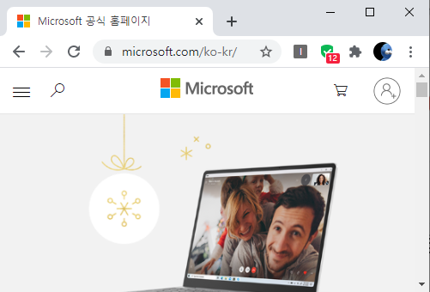
실습과제 6
(3)
(4)
< 처음 로딩 시 화면>
< 구글 선택 시 화면>
< 네이버 선택 시 화면>
< 마이크로소프트 선택 시 화면>

Slide 8
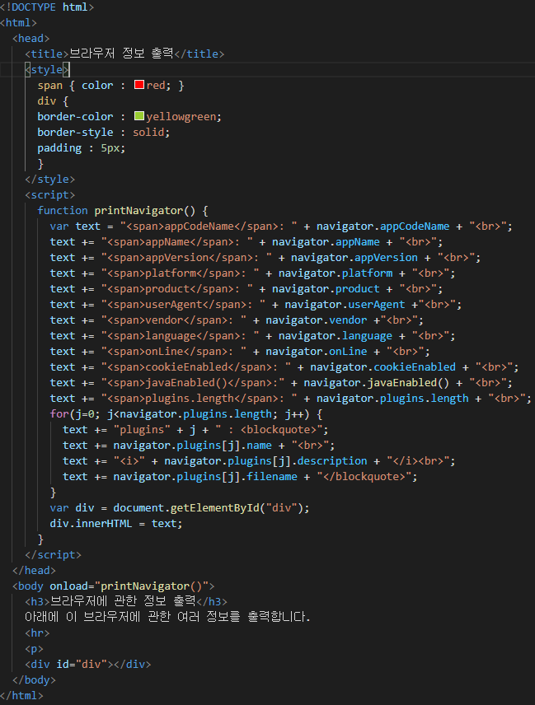
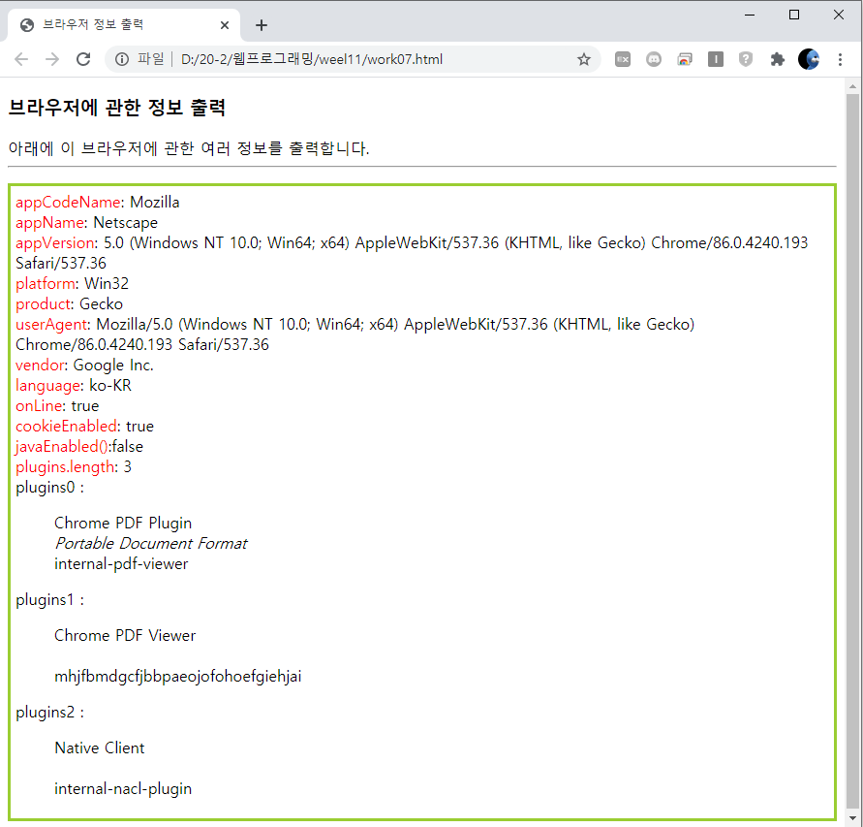
실습과제 7
(5)
(6)
< 처음 로딩 시 화면>

Slide 9
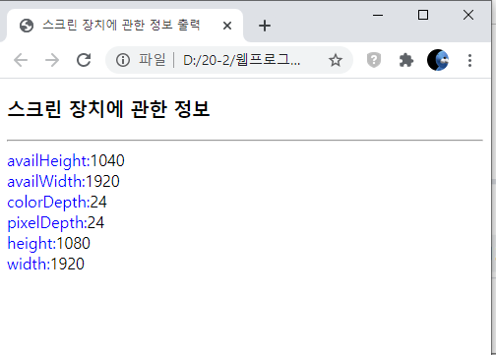
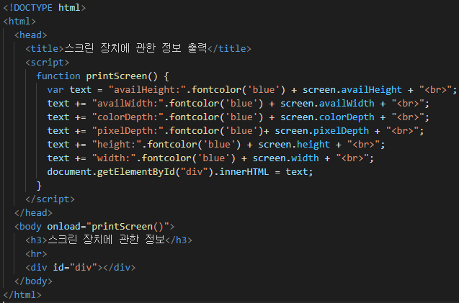
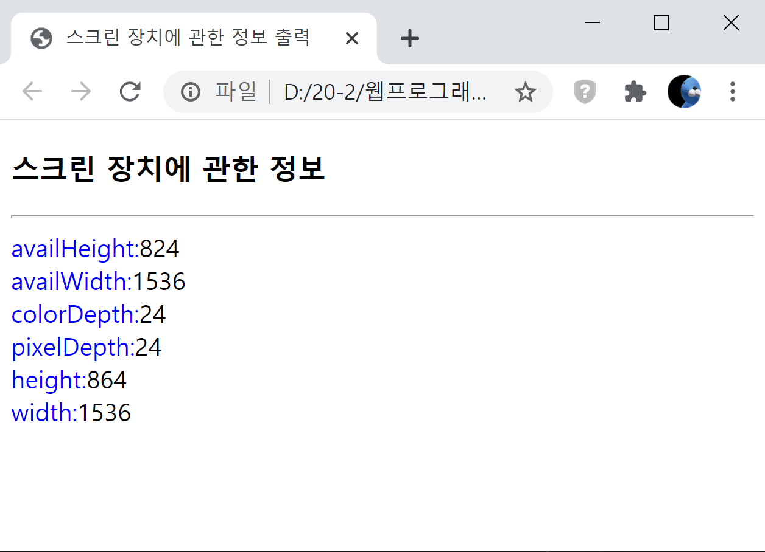
실습과제 8
(7)
(8)
< 스크린 1 실행 화면 >
< 스크린 2 실행 화면 >

Slide 10
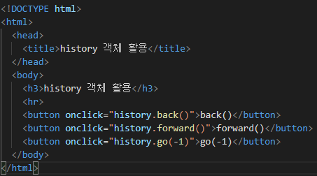
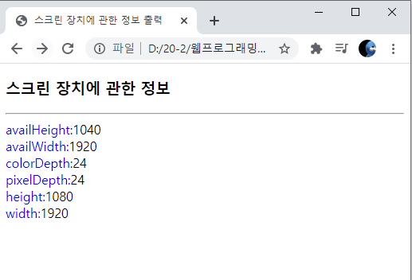
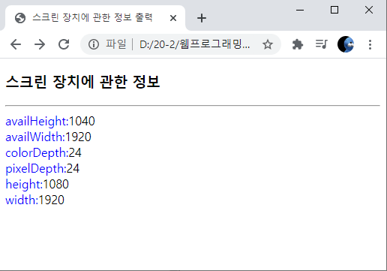
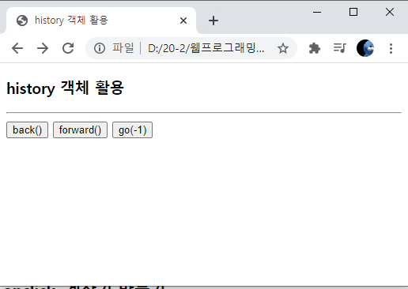
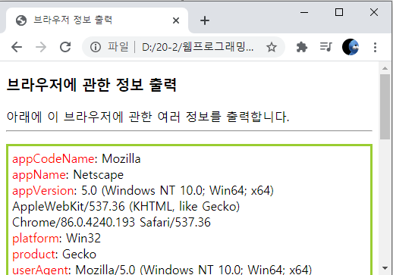
실습과제 9
< back() 버튼 클릭 >
< go(-1) 버튼 클릭 >
work08-> work09 -> work07
순으로 로드 후 뒤로 가기 한 상태
< forward() 버튼 클릭 >

Slide 11
감사합니다

